Slide 1

13과 온라인 학습 자료

Slide 2
학습 목표
듣고 말하기: 방학에 한 일에 대해 듣고 말할 수 있다.
읽고 쓰기: 지난 주말에 한 일에 대해 읽고 비슷한 경험을 쓸 수 있다.
학습 내용
주제: 교통과 교통수단
어휘: 교통수단과 교통
문법: -(으)로, -아/어 보세요
활동: 고민을 말하고 해결 방법 찾기
문화: 한국의 대중교통

Slide 4


Slide 5
Let’s TALK!

Slide 6
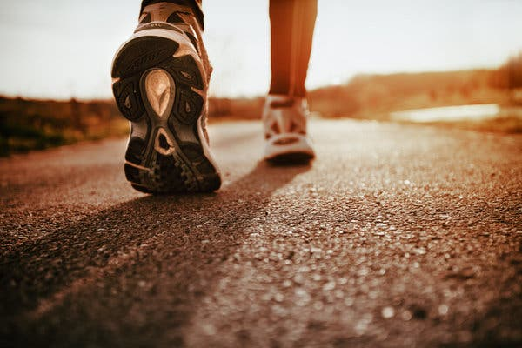

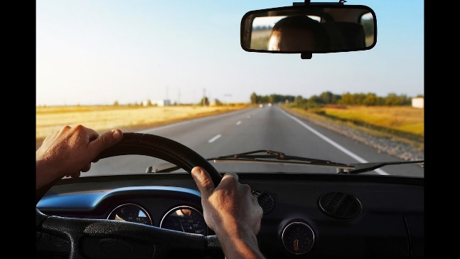
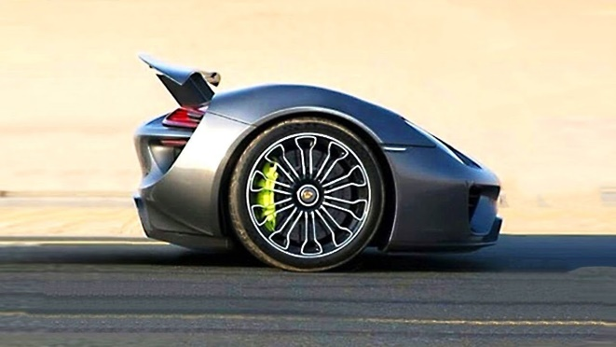
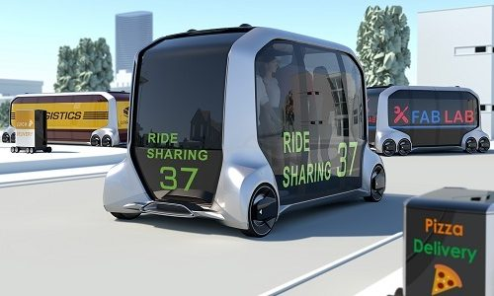
여러분은 학교까지 어떻게 가나요?
How do you go to school?
미래에는 어떻게 이동하게 될까요?
How will be get around in the future?

Slide 9
How do you go to school?
By bus.
What should I write with?
With a pen.

Slide 10
-(으)로 by [transportation] / with [noun]
명사 Noun | 받침 있어요? | -(으)로 | Final | Meaning
버스 | X | 로 | 버스로 | by bus
볼펜 | O | 으로 | 볼펜으로 | with a pen
택시 | X | 로 | 택시로 | by taxi
자동차 | X | 로 | 자동차로 | by car
비행기 | X | 로 | 비행기로 | by plane
젓가락 | O | 으로 | 젓가락으로 | with chopsticks
핸드폰 | O | 으로 | 핸드폰으로 | with cellphone

Slide 11
How do you go to the hospital?
By taxi.

Slide 12
자동차로
비행기로
젓가락으로

Slide 13
Amusement parks are full of fun.
You should go sometime.
This bibimbap is not spicy.
You should try it.

Slide 14
-아/어 보세요 Try doing [action word]
Action verb | +아/어 보세요 | Final | Meaning
가다 |  | 가 보세요 | try going
먹다 |  | 먹어 보세요 | try eating
읽다 |  | 읽어 보세요 | try reading
배우다 |  | 배워 보세요 | try learning
하다 |  | 해 보세요 | try doing
묻다 |  | 물어 보세요 | try asking
입다 |  | 입어 보세요 | try wearing (clothes)
신다 |  | 신어 보세요 | try wearing (shoes)

Slide 15
먹어 보세요

Slide 16
입어 보세요
신어 보세요
가 보세요

Slide 17
X
X

Slide 20
자동차 박물관에 갔어요.
X
X
O

Slide 23
한사람이 고민을 이야기하면 다른 학생들이 고민을 해결할 방법을 한 가지씩 제안합니다.
~해 보세요 연습하기.

Slide 25
EBS 할 수 있어요 – 지하철 타기 편
https://youtu.be/v-n0XuPktoE
한국에서 지하철을 탈 때 지켜야 할 규칙들이 있어요.
어떤 규칙들이 있는지 같이 들어보고 나누어 보아요!

Slide 26
Homework
Workbook P. 48-51
Quizlet https://quizlet.com/_8cw848?x=1jqt&i=2tig8t

Slide 27
Workbook 48-51p
기차
버스
택시
지하철
자동차
비행기

Slide 28
내려요
타요
건너요

Slide 29
버스로
자동차로

Slide 30
핸드폰으로
젓가락으로

Slide 31
가 보세요
배워 보세요

Slide 32
걸어 보세요
물어 보세요

Slide 34
References
재외동포를 위한 한국어 2-2 (영어권)
재외동포를 위한 한국어 2-2 (범용)
https://images.app.goo.gl/kkPbXNn4J3fNgKzN6
https://images.app.goo.gl/ee3tzmGt37mrWrc28
https://images.app.goo.gl/2JhNUhJp6aarz9qX8
https://images.app.goo.gl/6LEYmnSYWRKw7VrN7
https://youtu.be/v-n0XuPktoE

